Slide 1

武汉大学计算机学院
金融新闻的情感分析及其在股票预测中的应用
答辩人：代心媛
导师：彭敏教授

Slide 2
目录
Contents
1
绪论
2
金融领域情感词典的构建
3
金融新闻情感分析
4
股票走势预测
5
总结与展望

Slide 3
第一部分
绪论
研究背景
研究意义
国内外研究现状
本文方法

Slide 4
研究背景
中国股市蓬勃发展
2015年沪深两市总市值达63万亿，与2014年中国全年GDP持平；投资者数量已突破1亿，达到10038.85万
机构博弈
人工智能
散户数量大，但在投资金额上已难以与机构投资者抗衡，主要投资力量分布于投资机构
人工智能发展迅速，人机大战中，AlphaGo以总比分4：1战胜了韩国围棋九段棋手李世石
信息不对称
1.市场信息披露机制不完善
2.散户金融知识、时间、精力有限，无法及时获取并分析信息

Slide 5
研究意义
利用金融新闻的情感分析信息进行股价预测
建立金融领域情感词典，辅助金融领域文本分析
帮助散户做出正确的投资策略，减弱信息不对称性
对金融新闻进行情感分析，挖掘影响个股及大盘走势的深层情感信息

Slide 6
国内外研究现状
01
02
03
金融文本情感分析
领域情感词典构建
股票预测模型
基于机器学习
基于情感词典
领域情感词词典
领域情感词对词典
传统股票预测
现代股票预测

Slide 7
本文方法
01
02
03
领域情感词典
情感打分方法
情感分级方法
领域情感词对词典
程度副词词典
否定副词词典
篇章级
句子级
词语级
两级情感分析
多级情感分级
05
04
股票价格预测
情感分析
情感分析结果
股票交易数据
多元线性回归
金融新闻
领域情感词典
情感打分

Slide 8
第二部分
金融领域情感词典
的构建
领域情感词对词典的构建
副词词典的构建

Slide 9
金融领域情感词典的构建
整体框架

Slide 10
领域情感词对词典的构建
初始化
分句 按转折连词进行分句.转折连词分共分为5类：结果、原因、转折、递进、并列
人工情感标注 个股和大盘采用不同标注策略并按情感强度标记为pos2, pos1, neg1, neg2
分词 中科院汉语词法分析系统进行分词，加入股票基金专有词汇词典提高分词准确性
依存句法分析 哈工大语言技术平台（LTP）进行依存句法分析，揭示各词语间的支配关系
词性标注 中科院汉语词法分析系统进行词性标注

Slide 11
领域情感词对词典的构建
含有情感倾向的依存关系
依存关系 | 语法关系 | 举例
COO | 并列关系 | 大盘开始走低并持续低迷
ADV | 状中关系 | 仓位配置不建议左侧交易
CMP | 动补关系 | 内部形式已经走坏
VOB | 动宾关系 | 降低仓位将是不错的选择
SBV | 主谓关系 | 股性活成为小盘股的优势之一
ATT | 定中关系 | 大盘仍有反弹空间

Slide 12
领域情感词对词典的构建
半监督学习框架
半监督框架使用少量标记样本和大量未标记样本
特征提取
半监督迭代学习过程中分类准确性提高
语法特征：词性标注
情感词特征：是否出现在通用情感词典的积极词列表和消极词列表
依存关系：并列关系，状中关系，动补关系，动宾关系，主谓关系，定中关系
转折连词：结果、原因、转折、递进、并列
金融领域专有词汇
半监督框架
条件随机场
在序列标注任务中表现优异
高置信度分类器，减弱错误级联传递的影响

Slide 13
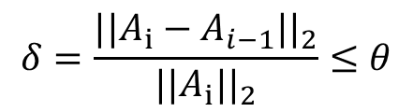
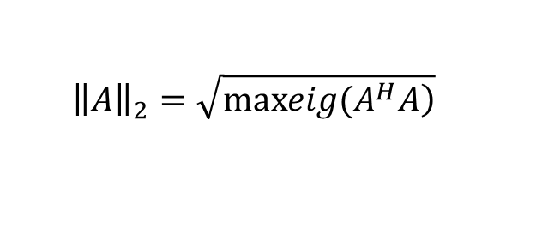
领域情感词对词典的构建
算法收敛性
词 典
收 敛
tf
pos-tf
neg-tf
$$δ=\frac{{||A_{i}−A_{i−1}||}_{2}}{{||A_{i}||}_{2}}≤θ$$
词对
矩 阵
$${\left\|A\right\|}_{2}=\sqrt{\max\left.eig(A^{H}A\right)}$$
二范数

Slide 14
副词词典的构建
程度副词词典
程度副词 | 修饰百分比（%）
最高 非常 势必 | 70
大力 大量 很 | 50
越来越 日益 | 30
基本 适当 刚好 | 10
稍显 轻微 略有 | 0
有些 有点 较为 | -10
过于 太过 肆意 | -150
A
不同程度副词
极性强度不同
B
词语极性改变的强弱
还取决于被修饰词
否定副词词典
否定副词 | 修饰百分比（%）
并非 不 从未 无力 | -80

Slide 15
第三部分
金融新闻情感分析
情感打分方法
情感分级方法
实验分析

Slide 16
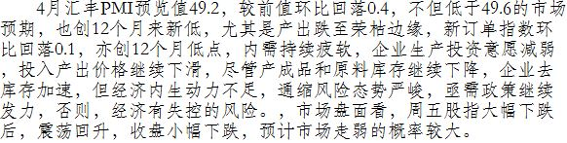
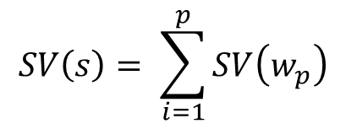
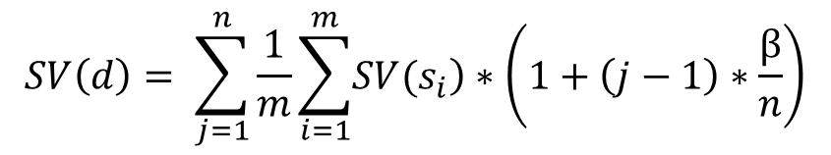
情感打分方法
$$SV\left(d\right)= \sum_{j=1}^{n}{\frac{1}{m}\sum_{i=1}^{m}{\left.SV(s_{i}\right)}∗\left(1+\left(j−1\right)∗\frac{β}{n}\right)}$$
篇章级
$$SV\left(s\right)= \sum_{i=1}^{p}{SV\left(w_{p}\right)}$$
句子级

Slide 17
情感打分方法
词语级
修饰类别 | 计算方法 | 举例说明 | 情感打分
S=PW | SV(PW) | 好 | 0.8
S=Neg+PW | P(Neg)*SV(PW) | 不好 | -0.64
S=Neg+Neg+PW | P(Neg)*P(Neg)*SV(PW) | 不是不好 | 0.512
S=Int+PW | (1+P(Int))*SV(PW) | 很好 | 1.2
S=Neg+Int+PW | P(Neg)*(1-P(Int))*SV(PW) | 不是很好 | -0.32
S=Int+Neg+PW | (1+P(Int))*P(Neg)*SV(PW) | 很不好 | -0.96
> > > > >
很好
好
不是不好
不是很好
不好
很不好

Slide 18
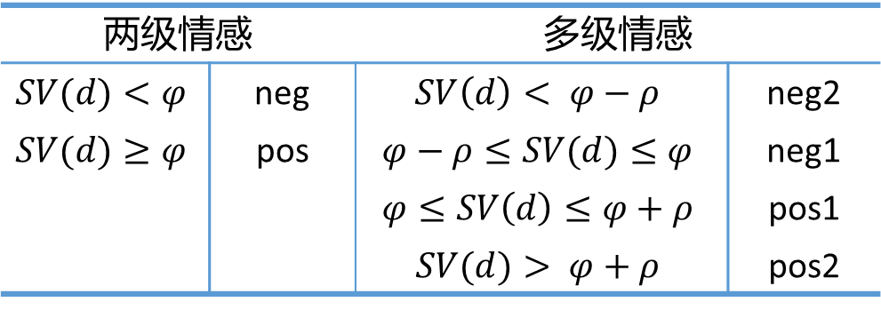
情感分级方法
两级情感 |  | 多级情感
$$SV(d)<φ$$ | neg | $$SV\left(d\right)< φ−ρ$$ | neg2
$$SV(d)≥φ$$ | pos | $$φ−ρ≤SV(d)≤φ$$ | neg1
 |  | $$φ≤SV\left(d\right)≤φ+ρ$$ | pos1
 |  | $$SV(d)> φ+ρ$$ | pos2

Slide 19
实验分析
方法整体测评
 |  | 二级情感标注 |  |  | 四级情感标注
 |  | F | P | R | F | P | R
StockCal | HowNet | 0.650 | 0.647 | 0.653 | 0.396 | 0.408 | 0.384
 | HowNet+StockSenti | 0.732 | 0.761 | 0.706 | 0.479 | 0.485 | 0.472
 | StockSenti | 0.772 | 0.809 | 0.739 | 0.511 | 0.525 | 0.497
Cui | HowNet | 0.681 | 0.722 | 0.644 | 0.388 | 0.454 | 0.339
 | HowNet+StockSenti | 0.710 | 0.742 | 0.681 | 0.423 | 0.455 | 0.396
 | Stocksenti | 0.699 | 0.801 | 0.619 | 0.462 | 0.578 | 0.386

Slide 20
实验分析
领域情感词对词典测评

Slide 21
实验分析
副词词典测评

Slide 22
实验分析
情感打分参数分析

Slide 23
第四部分
股票走势预测
基于情感分析的股票预测模型
实验分析

Slide 24

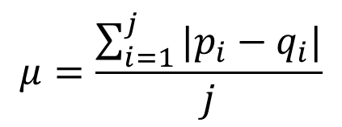
基于情感分析的股票预测模型
多元线性回归模型
股票价格
模型表达式：
平均情感
涨跌幅
$$y=a+b_{1}x_{1}+b_{2}x_{2}+…+b_{j}x_{j}$$
情感差异
采用平均误差作为检验标准：
成交额
成交额
$$μ=\frac{\sum_{i=1}^{j}{{|p}_{i}−q_{i}|}}{j}$$
换手率

Slide 25
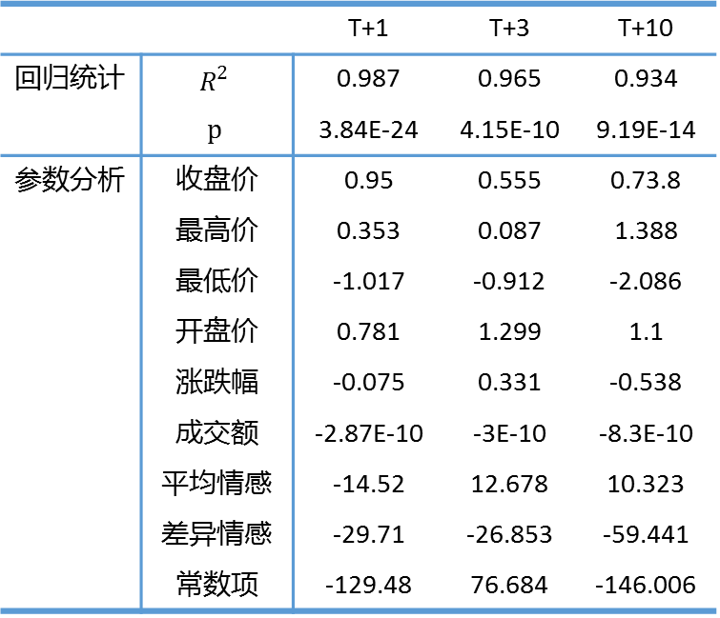
实验分析
大盘预测
 |  | T+1 | T+3 | T+10
回归统计 | $$R^{2}$$ | 0.987 | 0.965 | 0.934
 | $$p$$ | 3.84E-24 | 4.15E-10 | 9.19E-14
参数分析 | 收盘价 | 0.95 | 0.555 | 0.73.8
 | 最高价 | 0.353 | 0.087 | 1.388
 | 最低价 | -1.017 | -0.912 | -2.086
 | 开盘价 | 0.781 | 1.299 | 1.1
 | 涨跌幅 | -0.075 | 0.331 | -0.538
 | 成交额 | -2.87E-10 | -3E-10 | -8.3E-10
 | 平均情感 | -14.52 | 12.678 | 10.323
 | 差异情感 | -29.71 | -26.853 | -59.441
 | 常数项 | -129.48 | 76.684 | -146.006

Slide 26
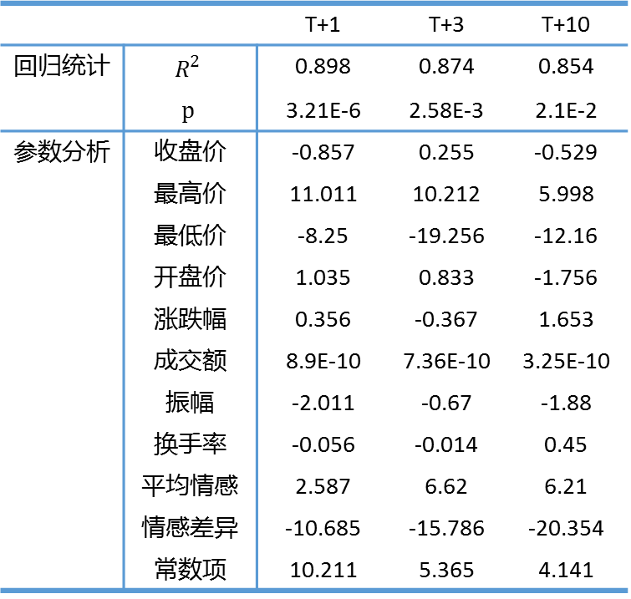
实验分析
个股预测
 |  | T+1 | T+3 | T+10
回归统计 | $$R^{2}$$ | 0.898 | 0.874 | 0.854
 | $$p$$ | 3.21E-6 | 2.58E-3 | 2.1E-2
参数分析 | 收盘价 | -0.857 | 0.255 | -0.529
 | 最高价 | 11.011 | 10.212 | 5.998
 | 最低价 | -8.25 | -19.256 | -12.16
 | 开盘价 | 1.035 | 0.833 | -1.756
 | 涨跌幅 | 0.356 | -0.367 | 1.653
 | 成交额 | 8.9E-10 | 7.36E-10 | 3.25E-10
 | 振幅 | -2.011 | -0.67 | -1.88
 | 换手率 | -0.056 | -0.014 | 0.45
 | 平均情感 | 2.587 | 6.62 | 6.21
 | 情感差异 | -10.685 | -15.786 | -20.354
 | 常数项 | 10.211 | 5.365 | 4.141

Slide 27
第五部分
总结与展望
研究总结
下一步工作
特别鸣谢

Slide 28
研究总结
建立金融领域情感词典
构建包括金融领域情感词对词典、程度副词词典和否定副词词典的金融领域情感词典
提出情感打分方法
提出自顶向下、逐层分解的篇章级、句子级、词语级情感打分方法
基于情感分析进行股票预测
将情感分析与股票交易数据相结合建立基于情感分析的多元线性回归股票预测模型

Slide 29
下一步工作
完善构建词典的框架，寻找一种更好的差错控制方法进一步消除噪音和错误的级联传递
将构建的领域情感词典应用于金融领域其他研究工作中，辅助分析

Slide 30
特别鸣谢
感谢母校提供的学习与实践的机会；
感谢导师团队，感谢彭敏教授给予的耐心指导；
感谢实验室小伙伴及舍友的帮助；
感谢答辩评审！

Slide 31
THE END
谢谢欣赏
答辩人：代心媛 指导老师：彭敏教授
恳请各位老师批评指正！

